Slide 1

2B电商新模式及新营销
中国首家IC元器件自营电商
2013/5/9

Slide 2
IC元器件自采自销电商平台
中小制造
企业买家
品牌IC
供应商
Cogobuy
.com
发 货
发 货
付 款
付 款
类似亚马逊/京东商城自营电商模式
买家不是个人消费者（2C），而是中小企业（2B）
Cogobuy维持自有库存
从品牌商买货，再销售给客户
与品牌商签订协议，超期库存可以换货

Slide 3
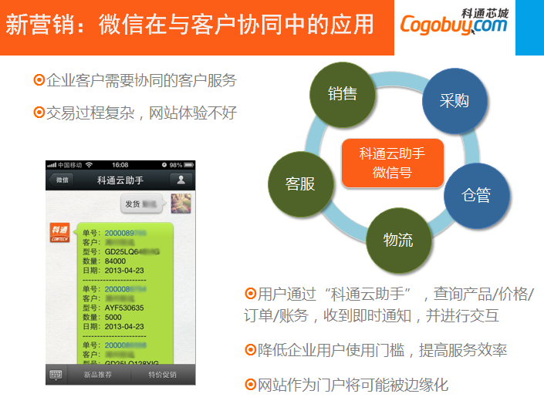

Slide 4
中小企业线上采购模式
IC元器件销售过程
售 前
售 中
售 后
50%
40%
10%
2C电商80%集中在交易环节
2B电商最重要的是售前
2B电商O2O特性，需要有线上线下的配合
售前过程的重要性，提高了行业的门槛，降低互联网门户的作用

Slide 5
为产业链创造价值
电子制造商买家
IC元器件品牌厂商
cogobuy
.com
✔对大企业客户价值
✔对品牌厂商价值
比品牌厂商直销提供更好的服务
cogobuy从品牌厂商获取折扣，向大客户提供免费的服务
中国最大的IC元器件分销平台，庞大的客户数据库
5,000万
工程师群体
通过在线营销覆盖广大的中小企业群体
✔对中小客户价值
服务大客户的成本更低
含高端品牌产品的一站式采购服务
✔对工程师群体价值
业内分销大品牌，可靠的合作伙伴
精准的技术信息平台
免费的在线供应链管理系统
更高效的获得技术支持资源

Slide 6
建立2B垂直行业的品牌
无论是2C还是2B，电商实质上还是一种渠道
2B垂直行业的市场规模足够大，千亿以上很常见
与沃尔玛、苏宁、国美比，2B渠道很少有品牌的概念
电商给2B渠道成为品牌提供了机会
企业用户需要的是合作伙伴，而不仅是买卖交易
工业品电商、方案型电商、非标品电商、O2O

Slide 7







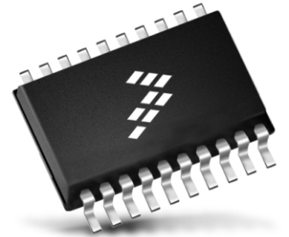
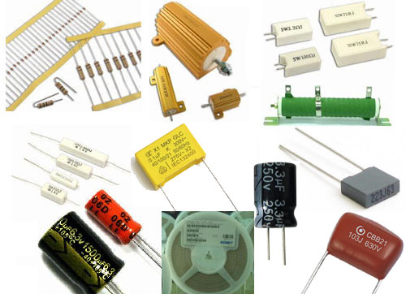


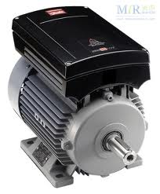
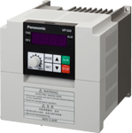
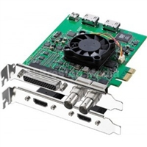






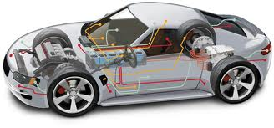
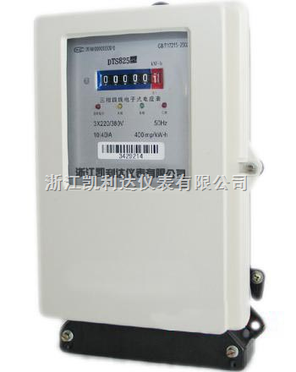
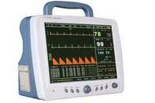

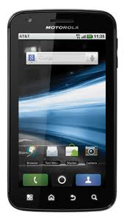
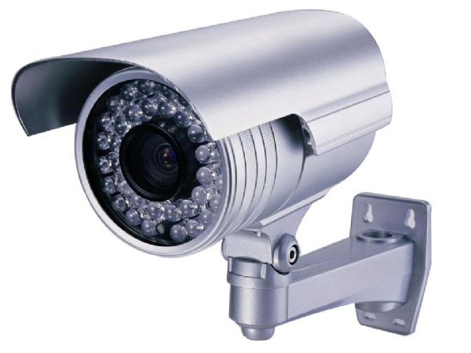
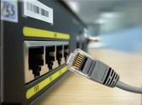
万亿级行业市场示例
80%
Standard Components
IC集成电路
元器件
电气模块
嵌入式软件
自动化模块
工控模组
电子模组
中国是全球电子产品制造中心
2万亿IC元器件产品＋方案市场
中国是全球IC元器件最大采购市场
500万家中国技术制造企业（5,000万工程技术人员）
80%
Standard Components
汽车电子
智能电表
医疗设备
液晶电视
智能手机
安防监控
网络通信

Slide 8
科通芯城：2B新商业模式范本
首创2B在线交易新商业模式
打造万亿级IC元器件行业市场分销品牌
线上线下结合的O2O模式，充分利用线下资源基础
利用新媒体、移动互联网进行营销
明年销售目标超过100亿元
计划在2014年初香港IPO

